Slide 1
FORMAS FARMACÉUTICAS: ORIGEN, PRESENTACIÓN, MECANISMOS DE ABSORCIÓN Y ELIMINACIÓN
Edwing Amir Moreno Moreno
Docente

Slide 2
TEMAS A TRATAR
Reflexión inicial
Introducción
Conceptos generales
Características del principio activo y elección de la forma farmacéutica
Formas farmacéuticas y su clasificación
Vías de administración según la forma farmacéutica
Proceso LADME
Ejercicios y conclusiones

Slide 3
1. REFLEXIÓN INICIAL
¿Por qué crees que es importante adquirir este conocimiento relacionado con las formas farmacéuticas y las vías de administración?
¿Qué relación encuentran este las formas farmacéuticas, las vías de administración y la dispensación de los productos farmacéuticos?

Slide 4
2. INTRODUCCIÓN
El conocimiento integral del de los medicamentos es crucial para lograr el cumplimiento de las metas farmacoterapéuticas planteadas por el profesional de la salud. El objetivo de esta tema es que el estudiante comprenda la importancia de las formas farmacéuticas de un medicamento, su proceso dentro del organismo y como esto influye en el proceso de dispensación de estos.
Uno de los factores determinantes en la biodisponibilidad de un medicamento es sin duda la forma en que se dispone de un fármaco, considerando la forma farmacéutica en la que está formulado y la vía de administración . Lo anterior nos demuestra lo importante que es para un estudiante del área de la salud, tener conocimientos sólidos sobre las diferentes formas de presentación de los medicamentos a los cuales se enfrentará desde el inicio de su práctica formativa y después en el ejercicio de su profesión.

Slide 5
3. CONCEPTOS GENERALES
3.1. NOMENCLATURA MEDICAMENTOS: Para una óptima comprensión de lo que son las formas farmacéuticas, es necesario tener claros algunos conceptos generales sobre las diferentes denominaciones de los medicamentos, a pesar de tener la misma fórmula química.
Denominación Común Internacional (DCI)
Nombre comercial
Nombre químico
Este nombre es propiedad privada del fabricante o titular para distinguirse de la competencia.
El nombre químico mediante el cual se conoce su estructura.
Aceptado en el ámbito Internacional. Simplifica el nombre de químico.

Slide 6
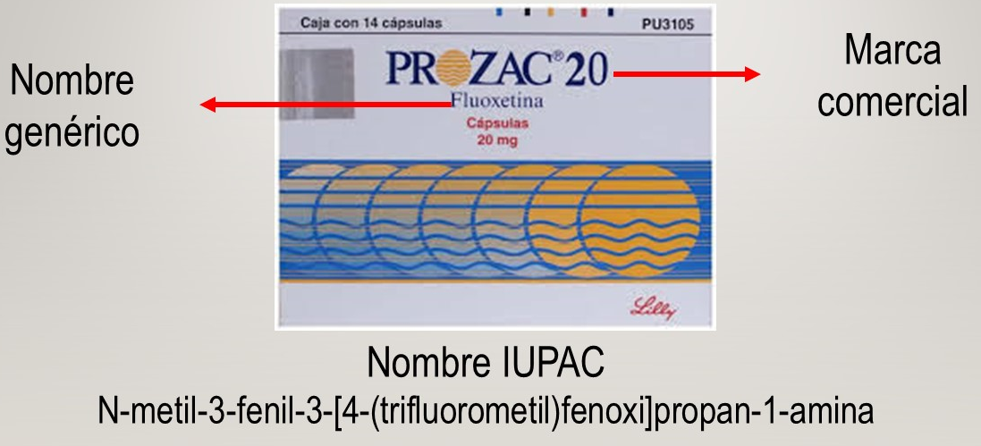
3. CONCEPTOS GENERALES

Slide 7
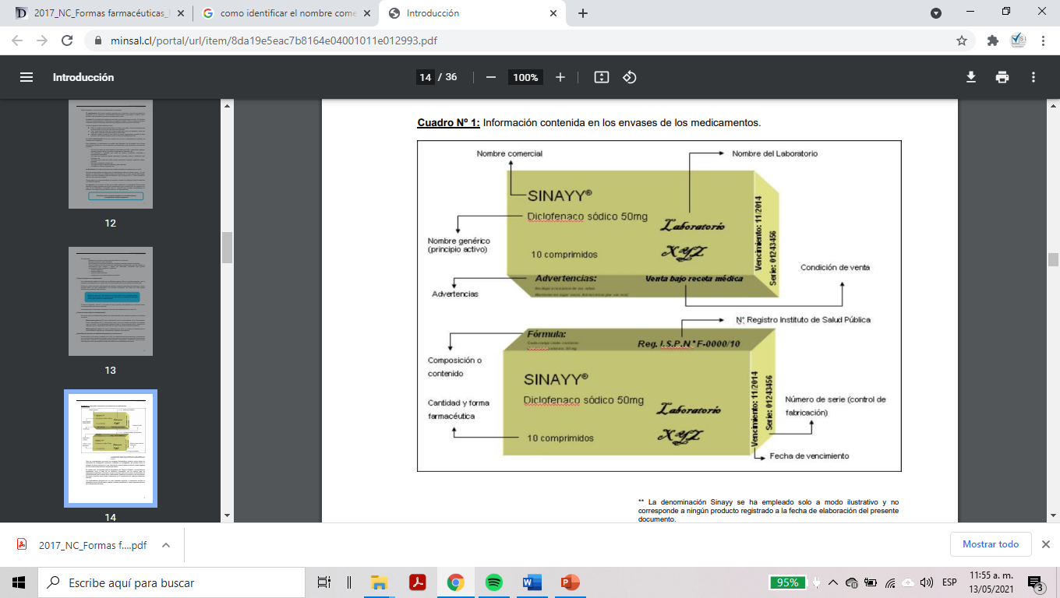
3. CONCEPTOS GENERALES

Slide 8
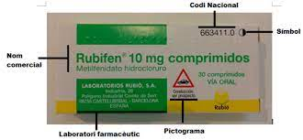
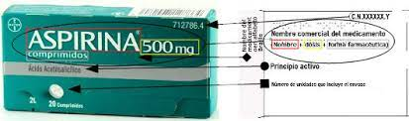
3. CONCEPTOS GENERALES
Nombre comercial
Nombre genérico
Nombre comercial
Nombre genérico

Slide 9
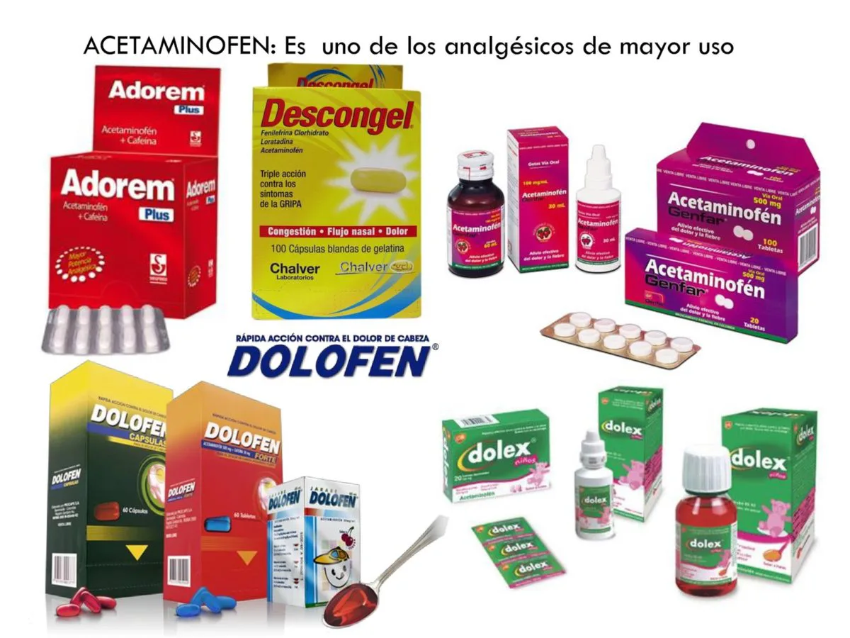
3. CONCEPTOS GENERALES
Un mismo principio activo y diferentes marcas

Slide 10
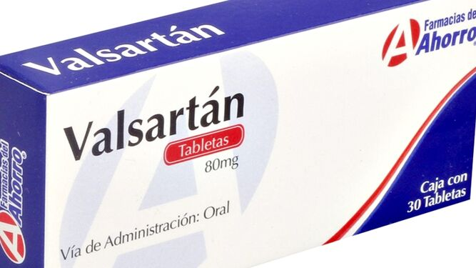
3. CONCEPTOS GENERALES
3.1. Fármaco: sustancia química (Principio activo) responsable de la acción farmacológica.
3.2. Forma farmacéutica: es el medio por el que se adaptan los principios activos y excipientes para constituir un medicamento y permitir la administración de este.
3.3. Vía de administración: es la manera elegida de incorporar un fármaco al organismo.
3.4. Vehículo: sustancia inerte usada como un medio para suspender o disolver el ingrediente activo que proporciona determinadas características físicas y biofarmacéuticas. Suele ser una sustancia líquida utilizada para disolver.

Slide 11
PRIMERA ACTIVIDAD
Teniendo en cuenta las cajas de medicamentos que tienen cada uno de las estudiantes, identificar el o los fármacos y los nombres comerciales (marca) en cada uno de estos.
No. | Nombre fármaco (s) | Marca

Slide 12
4. CARACTERÍSTICAS DEL PRINCIPIO ACTIVO Y ELECCIÓN DE LA FORMA FARMACÉUTICA
El diseño de una molécula farmacológica, así como sus características físico-químicas, son
determinantes para que el fármaco sea absorbido de manera adecuada y, por lo tanto, se
logre una biodisponibilidad óptima. Las características físico-químicas más relevantes para
elegir una forma farmacéutica idónea para un fármaco son: solubilidad, estado sólido (forma cristalina o amorfa), polimorfismo del fármaco, isomería y quiralidad, forma y tamaño de partícula, y grados de disociación y estabilidad del fármaco en estado sólido o líquido.
Así, si un fármaco tiene una solubilidad elevada en agua, podrá ser formulado en un sistema disperso líquido siempre y cuando sea estable. En fármacos con solubilidad moderada se prefiere utilizar un sistema disperso sólido o semisólido, sin perder de vista el propósito terapéutico.

Slide 13
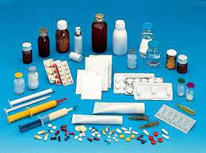
5. FORMAS FARMACÉUTICAS
Los fármacos se elaboran en diferentes presentaciones para permitir su correcta administración. Estas presentaciones o formatos se denominan formas farmacéuticas y facilitan el suministro de los medicamentos al organismo por las diferentes vías de administración.

Slide 14
6. CLASIFICACIÓN FORMAS FARMACÉUTICAS
Las formas farmacéuticas se pueden clasificar en tres formas: según su esterilidad, según el estado de la materia y según su vía de administración.
Esterilidad
Estado de la materia
Vías de administración
6.1. Clasificación de las formas farmacéuticas
FIGURA 1. Clasificación de las formas farmacéuticas
Fuente: elaboración propia

Slide 15
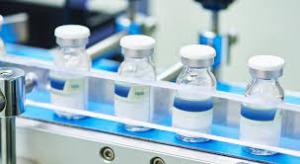
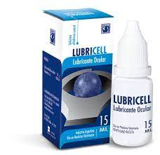
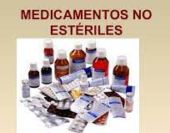
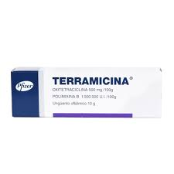
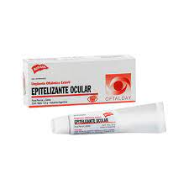
6. CLASIFICACIÓN FORMAS FARMACÉUTICAS
6.1. Esterilidad
Estériles
No estériles
Sin carga microbiana.
Libre de endotoxinas bacterias (Uso parenteral).
Libre de partículas (I.V.).
Existen ungüentos y colirios estériles.
Se acepta cierta carga microbiana.
Libre de patógenos.
Son mas comunes estas formas farmacéuticas.

Slide 16
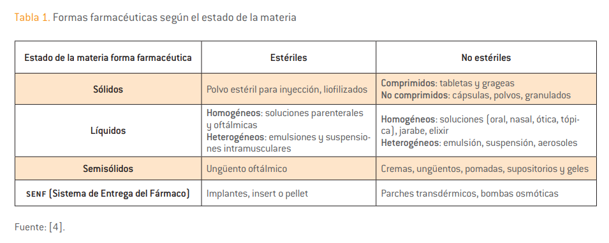
6. CLASIFICACIÓN FORMAS FARMACÉUTICAS
6.2. Estado de la materia

Slide 17
6. CLASIFICACIÓN FORMAS FARMACÉUTICAS
NO RECUBIERTOS
CAPAS MÚLTIPLES
COMPRIMIDOS
RECUBIERTOS O GRAGEAS
CUBIERTA GASTRORRESISTENTE
EFERVESCENTES
BUCALES
GRAGEAS
DURAS
CÁPSULAS
BLANDAS A PERLAS
CUBIERTA GASTRORRESISTENTE
SÓLIDOS
LIBERACIÓN MODIFICADA
POLVOS
GRANULADOS
SELLOS
PÍLDORAS
PASTILLAS OFICINALES
LIOFILIZADOS

Slide 18
6. CLASIFICACIÓN FORMAS FARMACÉUTICAS
SISTEMAS DISPERSOS SÓLIDOS
También llamados sólidos, se refieren a aquellas formas farmacéuticas en las que uno o más principios activos sólidos están dispersos en una mezcla de sólidos (conocida como
excipiente).
Se han utilizado desde hace mucho tiempo, dado que ofrecen ventajas para el fabricante (simplicidad y economía de preparación, estabilidad, conveniencia para envasar, distribuir y dispensar) y para el paciente (exactitud en la dosis, compactación, facilidad de transporte, sabor suave y facilidad de administración, entre otras). Las características generales de estos sistemas farmacéuticos son:
– Los métodos de producción requieren la presencia de aditivos o excipientes.
– Los componentes adicionados deben ser completamente inertes.
– El proceso de manufactura y la adición de excipientes debe favorecer la administración del medicamento y, por ende, la respuesta terapéutica del fármaco.

Slide 19
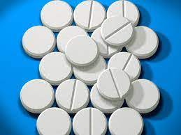
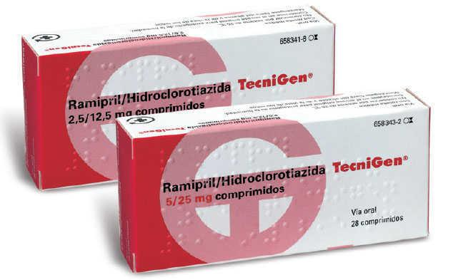
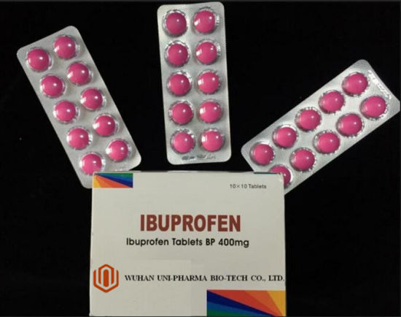
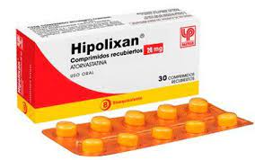
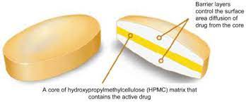
6. CLASIFICACIÓN FORMAS FARMACÉUTICAS
COMPRIMIDOS
Se fabrican mediante compresión del principio activo, que está en forma de polvo. Pueden ranurarse para facilitar la administración de dosis más pequeñas y fabricarse con una cubierta entérica (para evitar el fármaco en la mucosa) o con liberación retardada (ceden lentamente el principio activo).
No recubiertos
Son obtenidos por simple compresión y están compuestos por el fármaco y los excipientes.
Capas múltiples
Son obtenidos por múltiples compresiones. Este tipo de comprimidos se utiliza bien para administrar dos o más fármacos incompatibles entre sí o bien para obtener una acción más prolongada de uno de ellos.
Comprimidos recubiertos o grageas:
El recubrimiento puede ser de azúcar o de un polímero que se rompe al llegar al estómago. Sirven para proteger el fármaco de la humedad y del aire, así como para enmascarar sabores y olores desagradables.

Slide 20
6. CLASIFICACIÓN FORMAS FARMACÉUTICAS
COMPRIMIDOS
Se fabrican mediante compresión del principio activo, que está en forma de polvo. Pueden ranurarse para facilitar la administración de dosis más pequeñas y fabricarse con una cubierta entérica (para evitar el fármaco en la mucosa) o con liberación retardada (ceden lentamente el principio activo).
Cubierta gastrorresistente
Resistente a las secreciones ácidas del estómago, disgregándose finalmente en el intestino delgado. Se emplean para proteger fármacos que se alteran con los jugos gástricos o para proteger a la mucosa gástrica de fármacos irritantes.
Liberación controlada
Son sistemas que ejercen un control sobre la liberación del principio activo en el organismo.
Efervescentes
Se obtienen por compresión de un granulado de sales efervescentes, generalmente un ácido (ácido cítrico) y un álcali (bicarbonato sódico).
Bucales
Son comprimidos destinados a disolverse íntegramente en la boca, con el fin de ejercer una acción local sobre la mucosa.

Slide 21
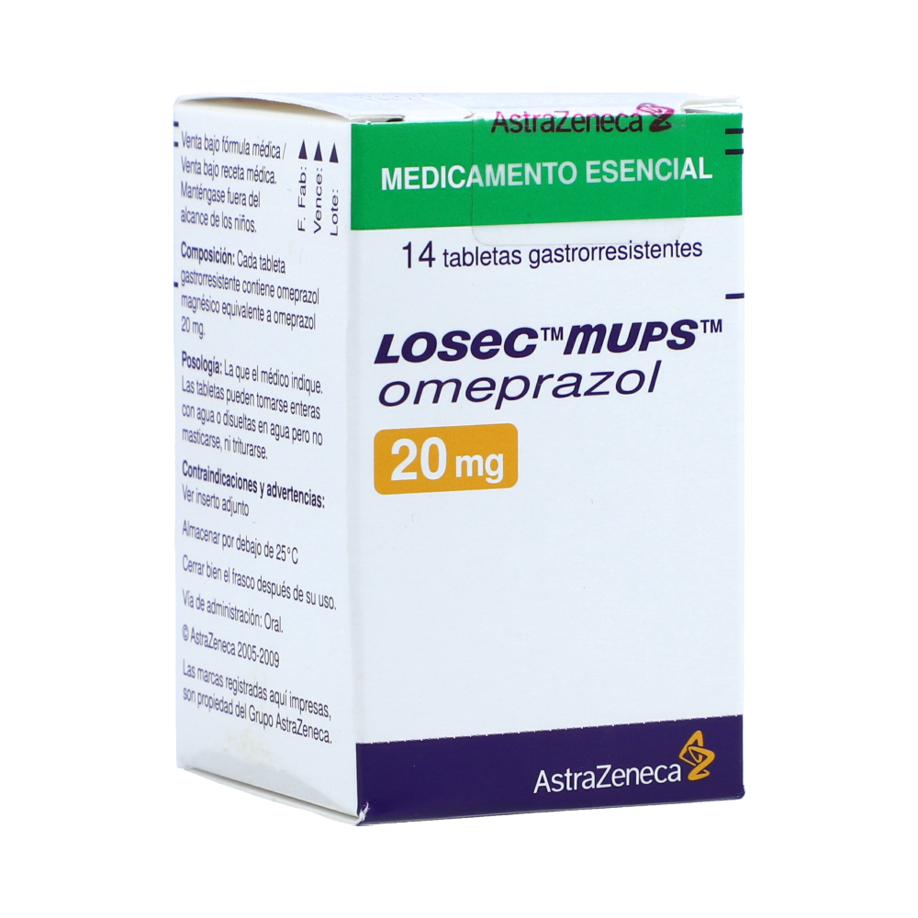
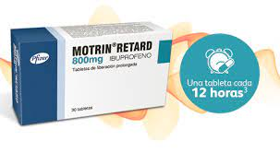
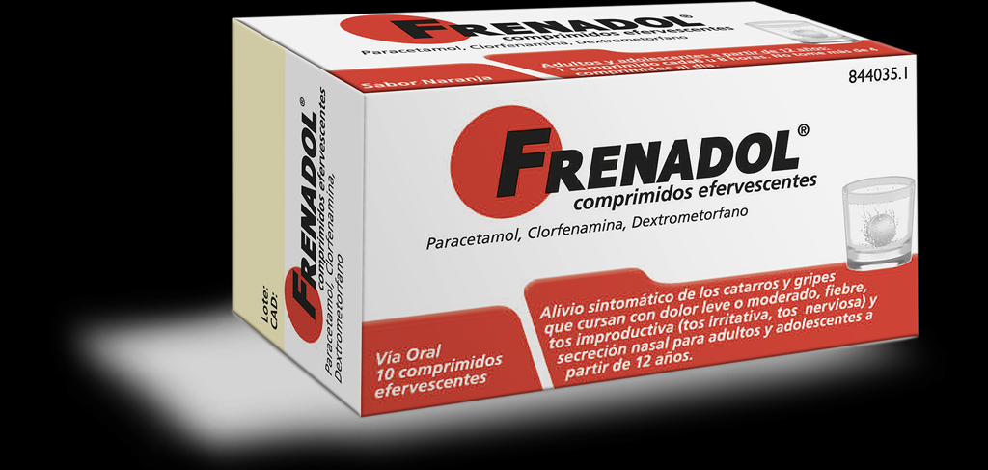
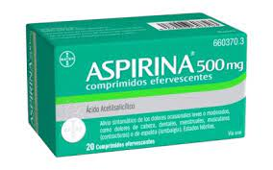

Slide 22
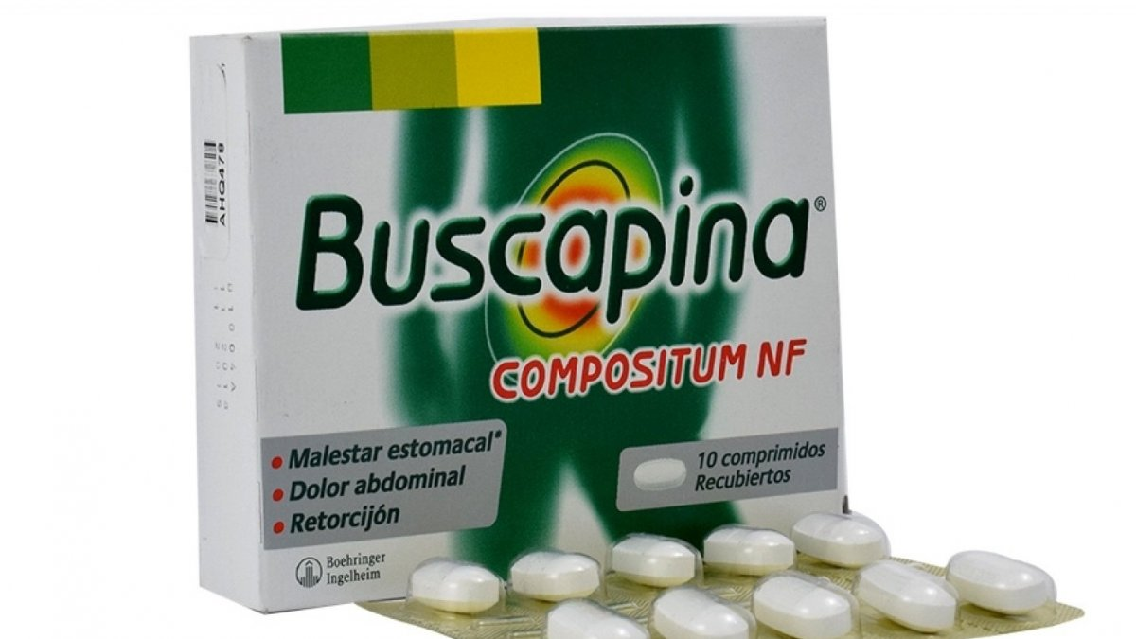
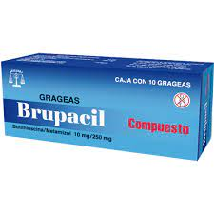
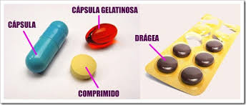
6. CLASIFICACIÓN FORMAS FARMACÉUTICAS
GRAGEAS
Son comprimidos envueltos con una capa que suele ser de sacarosa.
Se utilizan para enmascarar el mal sabor de algunos fármacos.
Fármaco se libere en el intestino delgado.

Slide 23
6. CLASIFICACIÓN FORMAS FARMACÉUTICAS
CÁPSULAS
Liberación modificada
Destinadas a modificar la velocidad o el lugar de liberación de los principios activos.
Cápsulas duras
Formadas por la tapa y la caja (dos medias cápsulas cilíndricas) que se cierran por encajado de ambas
Son preparaciones de consistencia sólida formadas por un receptáculo duro o blando, de forma y capacidad variable, que contiene una unidad posológica de medicamento (contenido).
Cubierta gastrorresistente
Se obtienen recubriendo cápsulas duras o blandas con una película gastro resistente.
Cápsulas blandas o perlas Receptáculo de una sola pieza; resultan interesantes para administrar líquidos oleosos (p. e. vitaminas liposolubles).

Slide 24
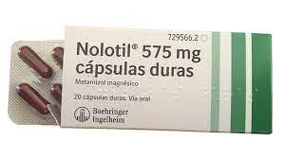
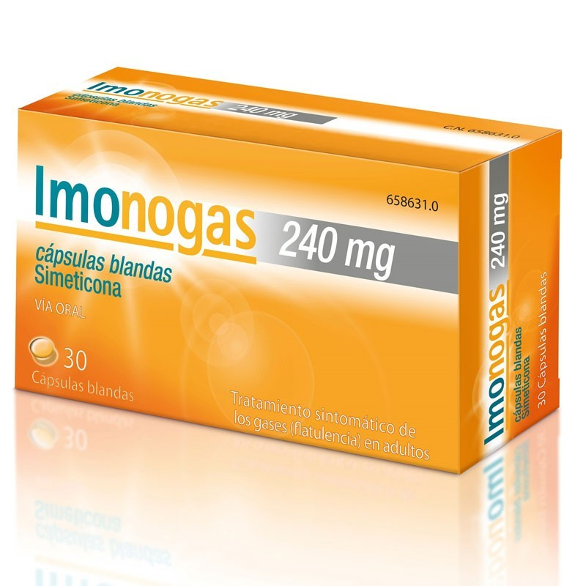
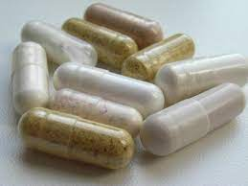
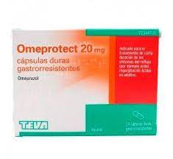
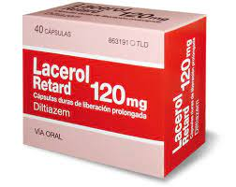

Slide 25
6. CLASIFICACIÓN FORMAS FARMACÉUTICAS
POLVOS
El principio activo puede estar disperso o no en un excipiente pulverulento inerte (lactosa o sacarosa).
Cada dosis se administra previa preparación de una solución extemporánea en agua u otra bebida. La dosificación se realiza en recipientes multidosis o en dosis unitarias (bolsas y papelillos).
Muchos principios activos se dispensan de esta forma: antibióticos, fermentos lácticos, antiácidos, etc.

Slide 26
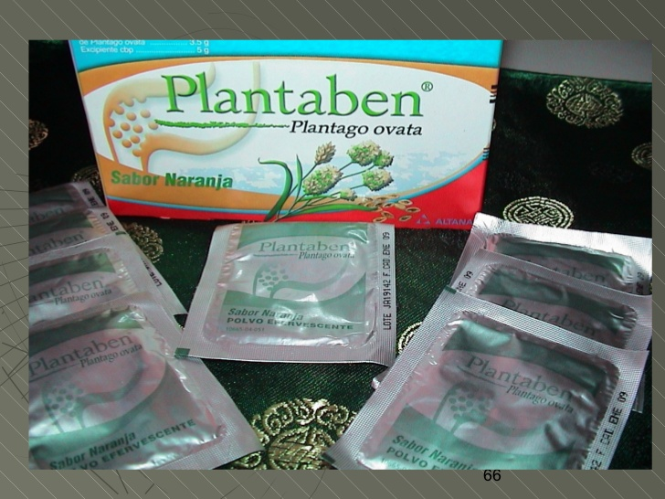
6. CLASIFICACIÓN FORMAS FARMACÉUTICAS
POLVOS

Slide 27
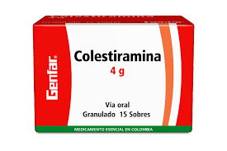
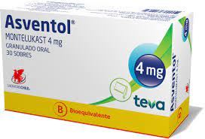
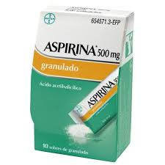
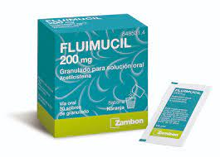
6. CLASIFICACIÓN FORMAS FARMACÉUTICAS
GRANULADOS
Agregados de partículas de polvo que incluyen principios activos, azúcares y coadyuvantes diversos. Se presentan en forma de pequeños granos de grosor uniforme, forma irregular y más o menos porosidad. Existen granulados de distintos tipos: efervescentes, recubiertos, gastrorresistentes y de liberación modificada.

Slide 28
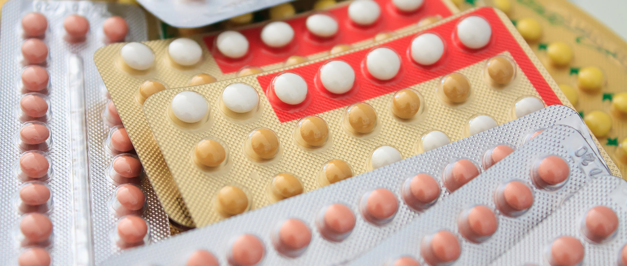
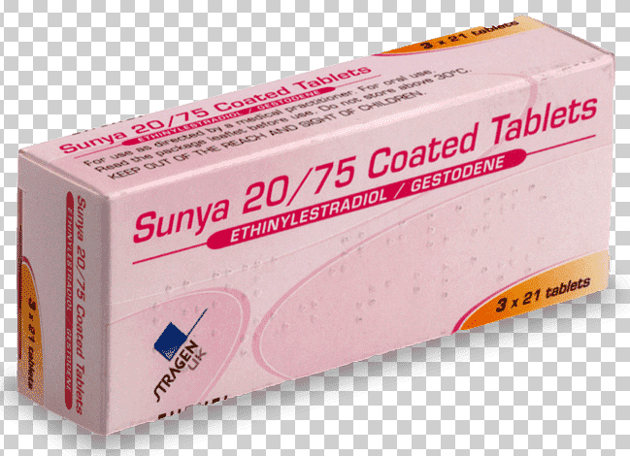
6. CLASIFICACIÓN FORMAS FARMACÉUTICAS
Sellos
Son cápsulas con un receptáculo de almidón. Prácticamente, han sido
desplazados por las cápsulas duras.
Píldoras
Preparaciones sólidas y esféricas, destinadas a ser deglutidas íntegramente. Cada unidad contiene uno o más principios activos interpuestos en una masa plástica. Se encuentran en franco desuso tras haber sido desplazadas por los comprimidos y las cápsulas.

Slide 29
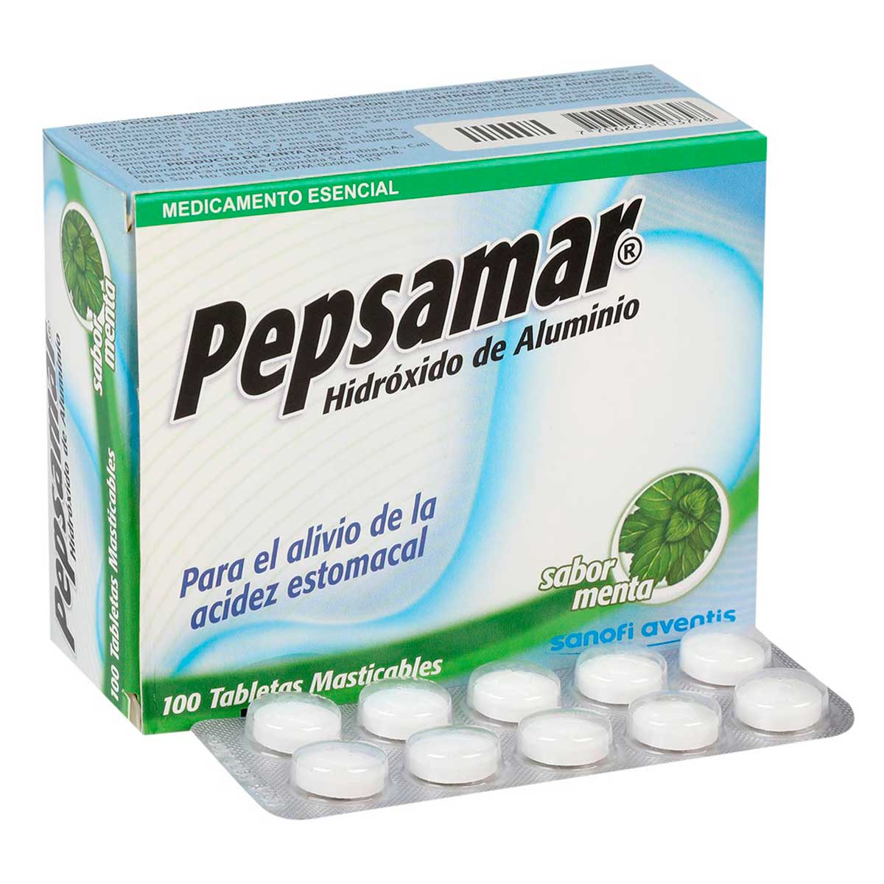
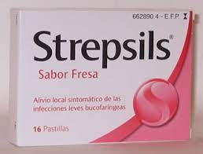
6. CLASIFICACIÓN FORMAS FARMACÉUTICAS
Tabletas
Son pastillas para desleír en la cavidad bucal. Se diferencian de las píldoras por el tamaño y de los comprimidos por la técnica de elaboración.
Pastillas oficinales
Presentan una consistencia semisólida y están constituidas primordialmente por los principios activos y goma arábiga como aglutinante. Suelen recubrirse, para su mejor conservación, con parafina o azúcar en polvo (escarchado). Se emplean para la vehiculización de antitusígenos y antisépticos pulmonares.

Slide 30
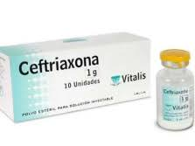
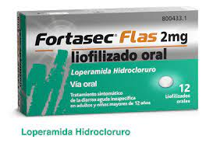
6. CLASIFICACIÓN FORMAS FARMACÉUTICAS
Liofilizados
Son preparaciones farmacéuticas que se acondicionan en forma
de dosis unitarias y se liofilizan a continuación. Son formas muy porosas e hidrófilas, y fácilmente dispersables en agua.

Slide 31
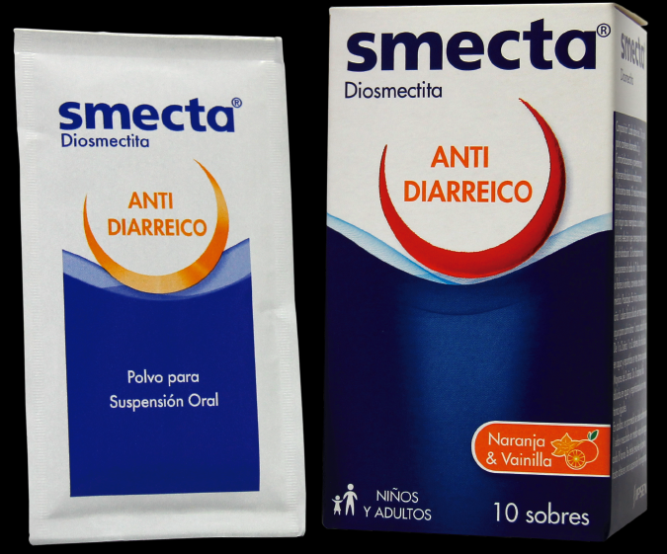
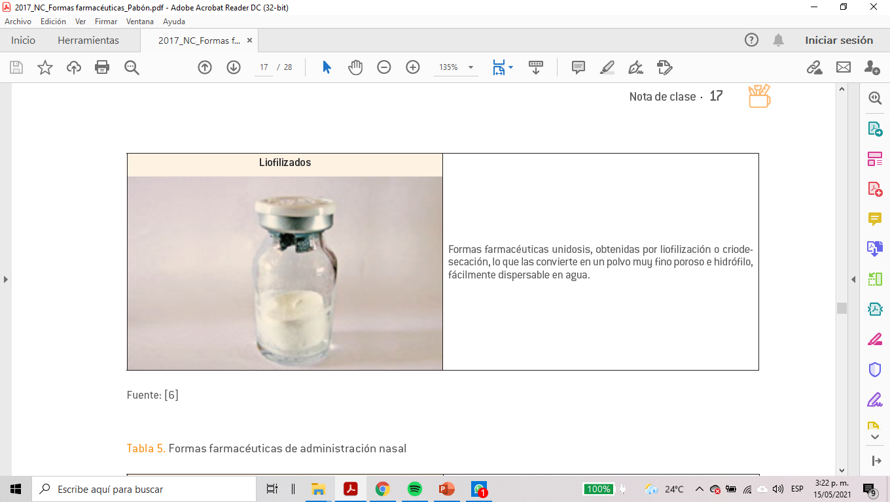
6. CLASIFICACIÓN FORMAS FARMACÉUTICAS
Sobres
Presentación de un fármaco en
forma de polvo, por lo general sólido, finamente dividido, protegido de la luz y de la humedad.
Vial
Recipiente estéril que contiene un fármaco, habitualmente en forma de polvo seco liofilizado. Para su administración, se debe preparar en solución con un líquido

Slide 32
FORMAS FARMACÉUTICAS LÍQUIDAS

Slide 33
CLASIFICACIÓN FORMAS FARMACÉUTICAS LÍQUIDAS
SOLUCIONES
SUSPENSIONES
EMULSIONES
JARABES
GEL
GOTAS
LOCIÓN
AMPOLLAS
PASTA
VIAL
SUPOSITORIO
POMADA

Slide 34
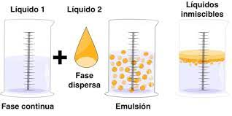
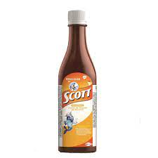
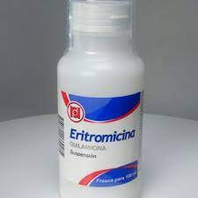
CLASIFICACIÓN FORMAS FARMACÉUTICAS LÍQUIDAS
EMULSIONES
Es un sistema en el que un líquido está disperso sin diluirse, como pequeñas gotitas, en otro líquido. La viscosidad aumenta añadiendo sustancias emulsificantes. En este grupo están las cremas que se definen como emulsiones líquidas viscosas o semisólidas de aceite en agua o de agua en aceite.

Slide 35
CLASIFICACIÓN FORMAS FARMACÉUTICAS LÍQUIDAS
SOLUCIONES
Solución concentrada de azúcares en agua. Se suele utilizar en caso de medicamentos con sabor desagradable.
JARABES
Solución de un medicamento preparado
para administrar en pequeñas cantidades,
principalmente en las mucosas.
GOTAS
Recipiente estéril de vidrio o plástico que suele contener una dosis de una solución para administrar por vía parenteral.
AMPOLLAS
Recipiente estéril que contiene un fármaco, habitualmente en forma de polvo seco liofilizado. Para su administración se debe preparar en solución con un líquido.
VIAL

Slide 36
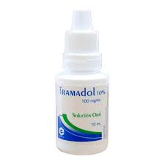
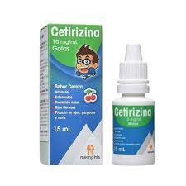
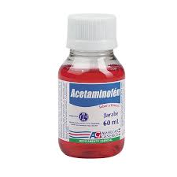
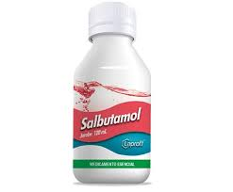


CLASIFICACIÓN FORMAS FARMACÉUTICAS LÍQUIDAS
SOLUCIONES

Slide 37
CLASIFICACIÓN FORMAS FARMACÉUTICAS LÍQUIDAS
SUSPENSIONES
Pequeñas partículas inorgánicas en un líquido (en reposo pueden quedar en estado semisólido y se vuelven líquidos al agitarlos) o de grandes moléculas entrelazadas en un medio líquido.
GEL
LOCIÓN
Es una suspensión en forma líquida de aplicación externa.
Suspensión espesa y concentrada de polvos absorbentes dispersos en vaselina. Tras la aplicación, cuando se secan, se vuelven rígidas.
PASTA
Preparado sólido, habitualmente en una base de crema de cacao o gelatina. Se utilizan para la administración de medicación por vía rectal. Por vía vaginal se administran en forma de óvulos.
SUPOSITORIO
POMADAS
Suspensión en la que los medicamentos se mezclan con una base de vaselina, lanolina u otras sustancias grasas.

Slide 38





CLASIFICACIÓN FORMAS FARMACÉUTICAS LÍQUIDAS
SUSPENSIONES

Slide 39
FORMAS FARMACÉUTICAS SEMISÓLIDAS

Slide 40



CLASIFICACIÓN FORMAS FARMACÉUTICAS SEMISÓLIDAS
Ungüento: pomada en suspensión de elevada consistencia y, por lo tanto, reducida extensibilidad.
Crema: pomada en emulsión óleo-acuosa y de consistencia más fluida.

Slide 41
FORMAS FARMACÉUTICAS ESPECIALES

Slide 42


CLASIFICACIÓN FORMAS FARMACÉUTICAS ESPECIALES
Cartuchos presurizados
Envases metálicos en los que está el medicamento en forma líquida junto con un gas propelente, para ser administrado por vía respiratoria.

Slide 43

CLASIFICACIÓN FORMAS FARMACÉUTICAS ESPECIALES
Dispositivos de polvo seco
Envases diseñados para permitir inhalar el medicamento sin utilizar gases propelentes.

Slide 44


CLASIFICACIÓN FORMAS FARMACÉUTICAS ESPECIALES
Jeringas precargadas
La dosis habitual del medicamento se encuentra precargada en una jeringa de un solo uso.

Slide 45



CLASIFICACIÓN FORMAS FARMACÉUTICAS ESPECIALES
Parches
Dispositivos en forma de láminas, con adhesivo, que contienen un medicamento y que se aplican como un apósito plano adherido a la piel.

Slide 46


CLASIFICACIÓN FORMAS FARMACÉUTICAS ESPECIALES
Nebulizadores
Envases, con o sin gas propelente, en los que se encuentra un medicamento en forma líquida o semisólida para ser administrado por vía tópica o mucosa mediante pulverización.

Slide 47


CLASIFICACIÓN FORMAS FARMACÉUTICAS ESPECIALES
Implantes o Pellet
Pequeños comprimidos estériles de forma y tamaño adecuados que garantizan la liberación del principio activo a lo largo de un tiempo prolongado.

Slide 48

CLASIFICACIÓN FORMAS FARMACÉUTICAS ESPECIALES

Slide 49

CLASIFICACIÓN FORMAS FARMACÉUTICAS ESPECIALES

Slide 50
CLASIFICACIÓN FORMAS FARMACÉUTICAS
6.3. Vías de administración
Se llaman vías de administración los puntos de entrada y los caminos que se utilizan para que un medicamento ingrese en el organismo y alcance los lugares de acción (conocidos como dianas). Esta puede ser una acción local en el mismo sitio de su aplicación o una acción sistémica después de su absorción. Existen dos grupos de vías de administración:
Indirectas o mediatas.
Directas, inmediatas o parenterales.

Slide 51

CLASIFICACIÓN FORMAS FARMACÉUTICAS
6.3. Vías de administración

Slide 52

CLASIFICACIÓN FORMAS FARMACÉUTICAS
6.3. Vías de administración

Slide 53

CLASIFICACIÓN FORMAS FARMACÉUTICAS
6.3. Vías de administración

Slide 54

CLASIFICACIÓN FORMAS FARMACÉUTICAS
6.3. Vías de administración

Slide 55

CLASIFICACIÓN FORMAS FARMACÉUTICAS
6.3. Vías de administración

Slide 56
SEGUNDA ACTIVIDAD
Teniendo en cuenta las cajas de medicamentos que tienen cada uno de las estudiantes, identificar las formas farmacéuticas de cada uno.
N.° | Nombre fármaco(s) | Marca | Esterilidad | Estado de la materia | Vías de administración

Slide 57
PROCESO LADME

Slide 58
Farmacocinética
La farmacocinética explica la permanencia del fármaco en el organismo, cuantificando todos los procesos que se producen
El conjunto de procesos que caracterizan la evolución temporal de un medicamento, tras ser administrado a un organismo, en determinadas condiciones y bajo una vía de administración específica, se denomina LADME.

Slide 59

LADME
(liberación, administración, distribución, metabolismo, excreción)

Slide 60
LIBERACIÓN
Constituye la “salida” del fármaco de la forma farmacéutica que lo transporta.
Por lo general, implica la disolución del fármaco en algún medio corporal.
Factores que influyen en la velocidad de liberación:
Tamaño de partícula del fármaco.
Solubilidad del fármaco.
Formulación del medicamento.
Técnica de elaboración.
Tipo de forma farmacéutica utilizada.

Slide 61
ADMINISTRACIÓN
Podría afirmarse que es la verdadera entrada del fármaco en el organismo, atravesando diferentes membranas.
Si un medicamento se administra directamente en un vaso sanguíneo, no se produce ni liberación ni absorción.
Implica el paso de las moléculas del fármaco a través de una o más membranas biológicas, antes de llegar a la circulación sistémica.

Slide 62
DISTRIBUCIÓN
Después de acceder a la circulación general, el fármaco se reparte por todo el organismo transportado por la sangre.
Su comportamiento siempre es el mismo, con independencia de la vía por la que se administre.
Una vez en el espacio vascular, los fármacos pueden unirse a proteínas plasmáticas en un determinado porcentaje o penetrar en eritrocitos u otras células sanguíneas.
Unión a proteínas plasmáticas:
La unión de los fármacos con las proteínas plasmáticas se efectúa a través de enlaces reversibles, encontrándose en equilibrio la fracción libre y la unida a proteínas plasmáticas.
Las proteínas mayoritarias que intervienen son albúmina, alfa-1glicoproteína ácida, globulinas y lipoproteínas.

Slide 63
METABOLISMO
El metabolismo , también llamado biotransformación, es el proceso por el que se produce una modificación en la estructura química del fármaco debido a la actuación de los sistemas enzimáticos del organismo.
Como consecuencia de ello se obtienen productos de transformación, metabolitos, por regla general más hidrosolubles y menos activos que los productos iniciales de partida.
Las reacciones de biotransformación pueden ser clasificadas en cuatro
grupos: reacciones de oxidación, reducción, hidrólisis y conjugación.
La mayoría de los fármacos son metabolizados por el hígado, pero los riñones, tracto gastrointestinal, pulmones, y muchos otros tejidos, poseen enzimas susceptibles de participar en el metabolismo de ciertos fármacos.

Slide 64
EXCRECIÓN
Es el proceso por el que se elimina el fármaco sin sufrir modificaciones.
Inicialmente, se puede afirmar que todas las vías de eliminación de líquidos del organismo pueden ser válidas para producir la excreción de los fármacos.
Así, se podrían citar la orina, saliva, bilis, sudor y leche materna; los fármacos que sean volátiles también pueden excretarse por vía pulmonar.
De todas las posibilidades, la más usual es la excreción renal, a la que se le prestará una atención especial.

Slide 65
EJEMPLO PROCESO LADME IBUPROFENO
Propiedades farmacocinéticas
Ibuprofeno es un fármaco que tiene una farmacocinética de tipo lineal.
Absorción: Ibuprofeno por vía oral se absorbe rápida y aproximadamente un 80% en el tracto gastrointestinal. Las concentraciones plasmáticas máximas se alcanzan 1-2 horas después de la administración.
Distribución: el volumen aparente de distribución de ibuprofeno tras administración oral es de 0,1 a 0,2 L/kg, con una fuerte unión a proteínas plasmáticas entorno al 99%.
Metabolismo: Ibuprofeno es ampliamente metabolizado en el hígado por hidroxilación y carboxilación del grupo isobutilo y sus metabolitos carecen de actividad farmacológica.
Eliminación: la eliminación de ibuprofeno tiene lugar principalmente a nivel renal y se considera total al cabo de 24 horas. Un 10% aproximadamente se elimina de forma inalterada y un 90% se elimina en forma de metabolitos inactivos, principalmente como glucurónidos. La administración de Ibuprofeno con alimentos retrasa el Tmax (de ± 2 h en ayunas a ± 3 h después de tomar alimentos), aunque esto no tiene efectos sobre la magnitud de la absorción.

Slide 66
EJEMPLO PROCESO LADME LEVONORGESTREL
Propiedades farmacocinéticas
Absorción: después de la administración oral de 1,5 mg de Levonorgestrel, se estima que la vida media plasmática del producto es de 43 horas. La concentración plasmática máxima de Levonorgestrel (aproximadamente 40 nmol/L) se alcanza a las 3 horas tras su administración.
Distribución/Biotransformación: el Levonorgestrel es hidroxilado en el hígado y los metabolitos se excretan como glucurónidos conjugados.
Eliminación: la biodisponibilidad del Levonorgestrel oral es casi del 100%. En el plasma, Levonorgestrel se une fuertemente a la globulina fijadora de hormonas sexuales (SHBG). Levonorgestrel se elimina principalmente a través del riñón (60-80%) y del hígado (40-50%).

Slide 67
EJEMPLO PROCESO LADME ACETAMINOFÉN
Propiedades farmacocinéticas
Por vía oral la biodisponibilidad de paracetamol es del 75-85%. Se absorbe amplia y rápidamente, las concentraciones plasmáticas máximas se alcanzan en función de la forma farmacéutica con un tiempo de 0,5 a 2 horas. La velocidad y el grado de absorción por vía rectal dependerán de la composición de la base del supositorio. El grado de unión a proteínas plasmáticas es de 10%. El tiempo que transcurre hasta lograr el efecto máximo es de 1 a 3 horas, y la duración de la acción es de 3 a 4 horas. El metabolismo del paracetamol experimenta un efecto de primer paso hepático, siguiendo una cinética lineal. Sin embargo, esta linealidad desaparece cuando se administran dosis superiores a 2 g. El paracetamol se metaboliza fundamentalmente en el hígado (90-95%), siendo eliminado principalmente en orina como un conjugado con el ácido glucurónico, y en menor proporción con el ácido sulfúrico y la cisteína; menos del 5% se excreta en forma inalterada. La semivida de eliminación es de 1,5 - 3 horas (aumenta en caso de sobredosis y en pacientes con insuficiencia hepática, ancianos y niños). Dosis elevadas pueden saturar los mecanismos habituales de metabolización hepática, lo que hace que se utilicen vías metabólicas alternativas que dan lugar a metabolitos hepatotóxicos y posiblemente nefrotóxicos, por agotamiento de glutatión.

Slide 68
EJEMPLO PROCESO LADME ACETAMINOFÉN
Absorción Distribución Metabolismo Excreción
Propiedades farmacocinéticas
Por vía oral la biodisponibilidad de paracetamol es del 75-85%. Se absorbe amplia y rápidamente, las concentraciones plasmáticas máximas se alcanzan en función de la forma farmacéutica con un tiempo de 0,5 a 2 horas. La velocidad y el grado de absorción por vía rectal dependerán de la composición de la base del supositorio. El grado de unión a proteínas plasmáticas es de un 10%. El tiempo que transcurre hasta lograr el efecto máximo es de 1 a 3 horas, y la duración de la acción es de 3 a 4 horas. El metabolismo del paracetamol experimenta un efecto de primer paso hepático, siguiendo una cinética lineal. Sin embargo, esta linealidad desaparece cuando se administran dosis superiores a 2 g. El paracetamol se metaboliza fundamentalmente en el hígado (90-95%), siendo eliminado principalmente en orina como un conjugado con el ácido glucurónico, y en menor proporción con el ácido sulfúrico y la cisteína; menos del 5% se excreta en forma inalterada. La semivida de eliminación es de 1,5-3 horas (aumenta en caso de sobredosis y en pacientes con insuficiencia hepática, ancianos y niños). Dosis elevadas pueden saturar los mecanismos habituales de metabolización hepática, lo que hace que se utilicen vías metabólicas alternativas que dan lugar a metabolitos hepatotóxicos y posiblemente nefrotóxicos, por agotamiento de glutatión.

Slide 69
CONCLUSIONES
Conocer sobre las diferentes formas farmacéuticas facilita al personal de salud, y en especial quienes intervienen en los establecimientos y servicios farmacéuticos.
La dispensación tiene una relación directa con las diferentes vías de administración, toda vez que los fármacos vienen en diferentes presentaciones, lo que permite su correcta administración.
La tarea de dispensar medicamentos es una intervención que exige mucho cuidado y, sobre todo, mucho conocimiento sobre los principios básicos de farmacología. Es una tarea que se debe hacer de forma precisa en la que se cumplan todas las normas básicas para garantizar una correcta administración.

Slide 70
MUCHAS GRACIAS

